Slide 1
Genetic Music
Adson – Alisson – Augusto

Slide 2

Introdução
Algoritmos Genéticos
População
Crossovers
Mutação
Formatos de Áudio
MIDI
WAVE

Slide 3
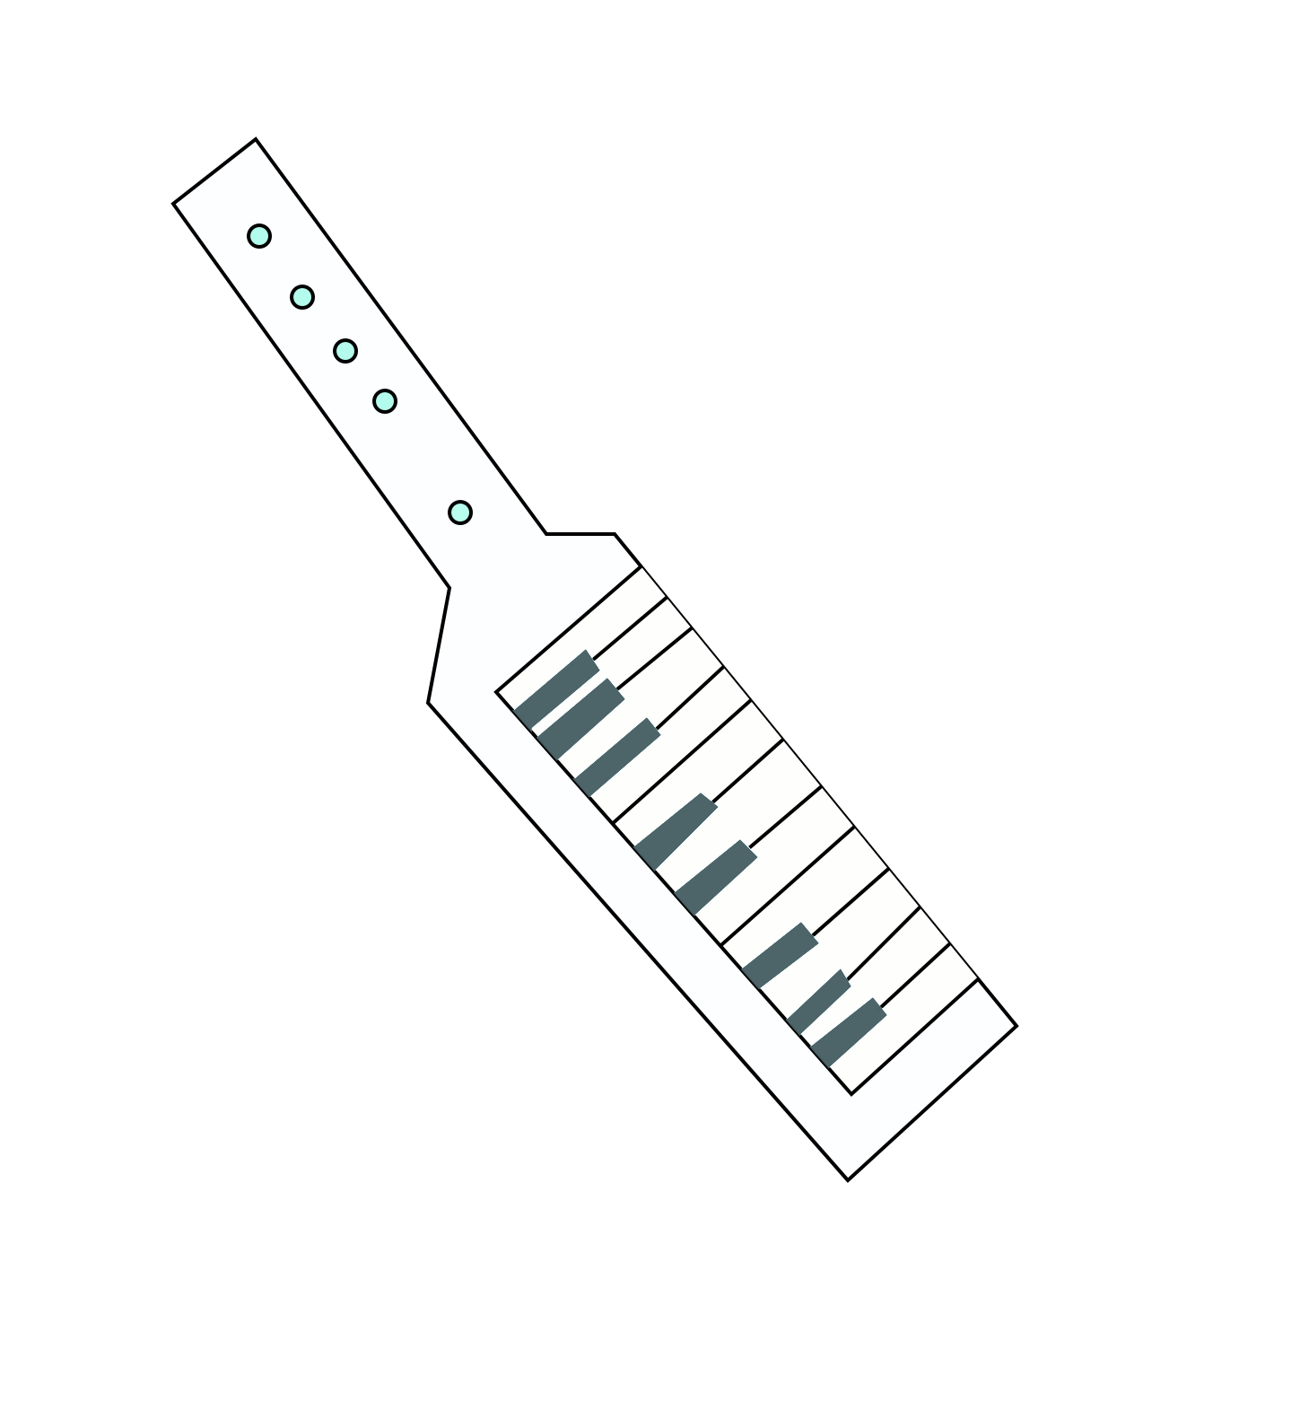
Synthos
Frequência
Duração
BPM
npm install synthos --save

Slide 4


Objetivo
Utilizar algoritmos genéticos para gerar um conjunto de frequências e durações semelhantes ao conjunto de notas musicais dado como entrada.

Slide 5
Implementação
Indivíduos
Notas = [E, E, E, C, E, G, C]
Durações = [0.1, 0.1, 0.1, 0.3, 0.4, 0.5, 0.6]
População
Número de notas multiplicado por 4
C -> 130.81 Hz
E -> 164.81 Hz
G -> 196.00 Hz

Slide 6
Implementação
Ambiente
Torneio de dois em dois
Fitness global
$$f\left(x\right)=\sum_{n=1}^{numero de notas}{\frac{\left|notaLocaln- notaGlobaln\right|}{B−C} * pesof +\frac{\left|duracaoLocaln- duracaoGlobaln\right|}{duracaoMax −duracaoMin} * pesod}$$

Slide 7

Implementação
Crossover
Metade do número de notas do pai N que tem o melhor fitness
Fitness local
Mutação
Fator de mutação: 0.05
Altera a nota e duração em uma posição aleatória
$f\left(x\right)=$ $\frac{\left|notaLocal− notaGlobal\right|}{B−C} ∗ pesof +\frac{\left|duracaoLocal− duracaoGlobal\right|}{duracaoMax −duracaoMin} ∗ pesod$

Slide 8
Experimentos

Slide 9
Resultados

Slide 10
Conclusões
Complexidade na sintetização de áudio
Canais
Oitavas
Duração
BPM
Possíveis Melhorias
Crossover
Synthos
Fitness
Ajuste de Parâmetros

Slide 11
Genetic Music
Adson – Alisson – Augusto

